Slide 1
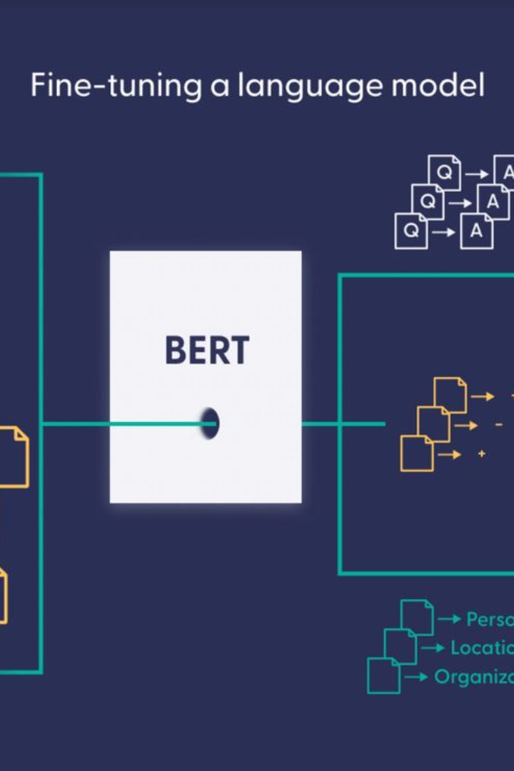
N-gram
探討Chen和Goodman（1998年）的論文："An Empirical Study of Smoothing Techniques for Language Modeling"，該論文介紹了N-gram模型以及其應用。

Slide 2
N-gram模型介紹

Slide 3
N-gram模型的應用場景
語言模型
文本生成
用於自然語言處理中，如語音辨識、機器翻譯等領域。
生成自然流暢的文本，如自動作文、情感分析等。
詞彙擷取
從大量文本中找出重要並有意義的詞彙。

Slide 4
N-gram模型的特點
1
局部關聯
2
詞頻統計
3
參數量
僅考慮局部詞彙順序，對於長距離依賴關係不足。
基於詞頻統計，無法捕捉詞彙之間的語意關聯。
隨著N的增加，模型需要處理的參數數量急劇增加。

Slide 5
N-gram模型的優點
簡單易實現
上下文銜接
預測能力
基於統計方法，計算便捷，容易實現。
分析詞彙前後上下文，幫助理解詞義。
可以預測下一個詞彙出現的機率，根據較高機率進行詞語選擇。

Slide 6
N-gram的基本介紹
N-gram是一種統計語言模型，用於自然語言處理和文本分析。它由連續的n個詞彙組成的序列組成，如Bigram（2-gram）、Trigram（3-gram）等。N-gram模型可用於語言建模、文本生成和信息擷取等應用。

Slide 7
N-gram模型的工作原理
在N-gram模型中，文本被分成連續的n個詞彙組成的序列。這些詞彙序列被用來預測下一個詞彙的出現概率。N-gram模型基於詞彙之間的統計關係，通過計算詞彙的出現頻率和條件概率來進行預測。它可以應用於語言建模、文本生成和信息擷取等多個領域。

Slide 8
N-gram模型的改進方法

Slide 9
N-gram模型的限制
1. 長距離依賴問題
N-gram模型僅考慮有限的上下文，導致難以處理長距離的詞彙相依性。
例子：在預測下一個詞時，模型無法捕捉到較遠的文本結構或語義關係。
2. 未知詞彙問題
N-gram模型在處理未知詞彙時面臨挑戰，尤其是在處理新興語言或特定領域的數據時。
例子：當模型遇到未在訓練數據中見過的詞彙時，無法進行有效的預測。

Slide 10
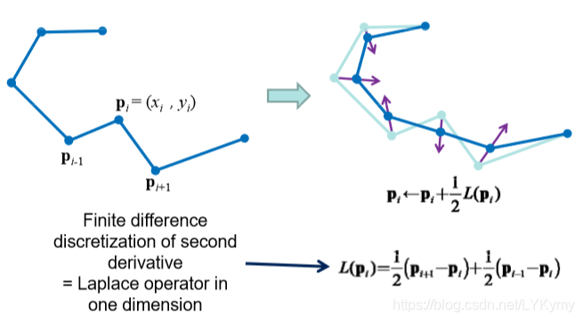
N-gram論文介紹
Chen和Goodman（1998年）的論文《An Empirical Study of Smoothing Techniques for Language Modeling》。
該論文旨在解決N-gram模型中的稀疏數據問題，這是因為在實際語言數據中
我們經常遇到許多未見過的詞彙和詞彙組合。
Laplace平滑
概念： 對每個N-gram計數加一個常數。
目的： 解決未見詞彙和稀疏數據的問題。
效果： 在實驗中減輕了對未見詞彙的過度懲罰，提高了模型的泛化性。

Slide 11
結論和應用建議
通過學習N-gram模型的工作原理、應用場景、特點、優點和限制，我們可以得出以下結論和應用建議：
儘管N-gram模型在處理自然語言時具有一定的限制，但在許多語言處理任務中仍然是一個有用的工具。
在文本生成和語言建模方面，N-gram模型可以用於生成自然流暢的句子和預測下一個詞彙的可能性。
在信息檢索和機器翻譯中，N-gram模型可以用於詞彙匹配和翻譯輸入文本。
為了克服N-gram模型的限制，可以使用更高階的N-gram模型、平滑技術和其他語言模型。
在應用N-gram模型時，需要注意數據量、詞彙覆蓋率和模型訓練等因素。

